Slide 1

Responsabilité Sociale et Environnementale (RSE)
Objectifs de la séance :
1. Comprendre la RSE
2. Appréhender la non-discrimination
3. Réduire l'empreinte carbone

Slide 2
Introduction à la RSE
Définition de la RSE
Importance de la RSE pour les entreprises

Slide 3
C’est quoi une politique RSE ?
Appelée responsabilité sociale ou responsabilité sociétale des entreprises, la RSE désigne la démarche de contribution volontaire des entreprises aux enjeux du développement durable. On parle aussi de RSO lorsque cette démarche concerne, plus globalement, des organisations. Concept défini au niveau européen en 2010, la RSE est encadrée par la norme ISO 26000, qui fait apparaître 7 lignes directrices pour la mise en pratique de la responsabilité sociétale en entreprise. Le comportement responsable d’une entreprise peut ainsi être évalué :

Slide 4

Au niveau de sa gouvernance
Dans son respect des droits humains
Sur les conditions de travail de ses employés
Par rapport à son impact sur l’environnement
Au sujet de la loyauté de ses pratiques
Sur son respect des consommateurs
Pour la positivité de son impact sur les communautés locales et le développement des territoires.
Une politique RSE désigne la stratégie et l’ensemble des mesures prises pour améliorer la réponse d’une entreprise à ces grandes problématiques.

Slide 5
Quel est le but de la RSE ?
La RSE s’inscrit globalement dans une démarche de développement durable : le concept développé par la Commission européenne incite à un ensemble d’efforts pour un meilleur respect de l’environnement, avec des actions qui vont au-delà du cadre légal. La RSE est en effet conçue comme une contribution volontaire de la part des entreprises, et non obligatoire. À ce titre, elle est aussi pensée comme un tout cohérent qui bénéficie à l’entreprise elle-même et à son développement économique, autant qu’à l’environnement, aux personnes et aux territoires. Il s’agit, pour les entreprises, d’adopter des bonnes pratiques, voire de repenser leur business model afin de limiter leur impact négatif sur l’environnement et de chercher, au contraire, à avoir un impact positif sur la société.
Le but de la RSE, au niveau européen, est d’inciter les entreprises à modifier leurs comportements pour réduire trois grands types d’impacts : sociaux, environnementaux, et de gouvernance.

Slide 6
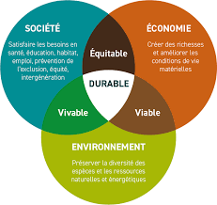
D’un point de vue sociétal, les activités des entreprises peuvent porter atteinte à la santé humaine à travers des émissions polluantes ou à travers l’exposition de leurs salariés à des risques multiples (surcharge de travail, produits toxiques, etc.).

Slide 7
D’un point de vue environnemental, les entreprises peuvent avoir un impact négatif considérable sur la biodiversité (en participant à la pollution des eaux et des sols, à la destruction des habitats, à la surexploitation des ressources et au déséquilibre des écosystèmes), et contribuer au dérèglement climatique par leur impact carbone.
Les enjeux de gouvernance désignent enfin l’impact économique des décisions et comportements des entreprises qui peuvent opter pour des stratégies d’optimisation fiscales déloyales, favoriser la corruption et contribuer à la dégradation des services publics des pays dont elles utilisent les ressources.
Ces trois grands types d’impacts sont envisagés par la RSE, qui incite à l’adoption de pratiques vertueuses, mais qui restent aussi compatibles et cohérentes avec la recherche de performance des entreprises.

Slide 8
Quelles sont les entreprises concernées par la RSE ?
N’importe quelle entreprise, quel que soit son secteur d’activités et quel que soit son statut fiscal, peut mettre en place une politique RSE et y est encouragée par la Commission européenne. En France, la loi Pacte adoptée en 2019 offre un cadre législatif à la notion de Responsabilité Sociétale des Entreprises. La modification du Code civil ainsi que la création du statut d’entreprise à mission ont vocation à renforcer la RSE en permettant notamment des avancées en matière de finance durable. En France, la loi Pacte oblige désormais toutes les entreprises, sans exception, à intégrer des considérations relatives à la RSE dans la gestion de leurs affaires économiques.
Les entreprises les plus grandes, et notamment les entreprises cotées, peuvent être soumises à des réglementations spécifiques, comme l’obligation de reporting ESG qui consiste à publier les données relatives à leur impact environnemental et sociétal. En amont de la loi Pacte, la loi sur le devoir de vigilance adoptée en 2017 prévoyait déjà la mise en place de mesures de surveillance des risques environnementaux et sociaux dans les grandes entreprises.
Si le sujet est moins encadré du côté des PME, les entreprises de petite et moyenne taille de tous secteurs sont néanmoins de plus en plus incitées à adopter, elles aussi, une démarche responsable. Non seulement elles se doivent d’intégrer à leur gestion un minimum de considération pour les enjeux sociaux et environnementaux, mais en plus elles sont soumises à la pression croissante des grands groupes, avec des appels d’offres dont le cahier des charges intègre des critères et précisions d’ordre environnemental, social ou de gouvernance. La RSE des grandes entreprises passe en effet par le choix de fournisseurs et de sous-traitants également vertueux.

Slide 9
La Responsabilité Sociétale des Entreprises (RSE) en France est encadrée par plusieurs lois, notamment l'ordonnance de juillet 2017, transposant une directive européenne de 2014 sur le reporting extra-financier. Les grandes entreprises doivent inclure dans leur rapport de gestion des informations sur leurs actions environnementales et sociales.
La loi anti-corruption de novembre 2016 et la loi de mars 2017 imposent aussi aux entreprises de publier un plan de vigilance pour prévenir les risques liés aux droits humains et à l’environnement, y compris les risques de corruption.
En tout, les entreprises doivent communiquer sur 43 points couvrant des thèmes sociaux et environnementaux.
La norme ISO 26000 offre des lignes directrices pour la RSE sans être réglementaire. Des certifications spécifiques comme l'ISO 14001 existent pour certaines thématiques.
Le label Lucie, basé sur la norme ISO 26000, aide les entreprises à mettre en œuvre des actions concrètes en RSE et propose des formations pour les accompagner. Créé en 2007, il regroupe 800 entreprises labellisées.
4o

Slide 10
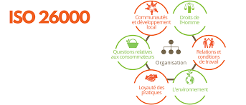

Slide 11
Quels sont les bénéfices de la RSE pour les entreprises ?
La Responsabilité Sociétale des Entreprises est loin d’être une démarche unilatérale qui n’aurait que des contraintes pour l’entreprise et relèverait donc d’un comportement désintéressé et vertueux. D’une part, le concept de RSE a été développé en prenant compte les intérêts économiques des entreprises, véritables arbitres dans la mise en pratique des principes de la RSE : au cœur de la notion de développement durable figure bien celle de « développement ».
D’autre part, les risques environnementaux et sociétaux sont encourus par les entreprises elles-mêmes, destinées à en subir les impacts en retour : l’épuisement des matières premières, le taux d’accidents du travail, les coûts des dépenses énergétiques ou de la consommation d’eau sont autant de problématiques qui peuvent directement peser sur les professionnels. Parce que les entreprises sont parties prenantes des sociétés, elles sont aussi amenées à subir de plein fouet les effets du dérèglement climatique, auquel elles n’ont donc aucun intérêt à participer : sécheresses qui mettent à mal les cultures, phénomènes météorologiques destructeurs qui mettent les usines et autres locaux hors d’usage, ralentissements massifs d’activités, etc. Par ailleurs, les entreprises qui ne prennent pas en compte les enjeux environnementaux et sociétaux et l’impact sur eux de leurs activités sont plus volontiers boudées par les consommateurs. Elles encourent d’importants risques réputationnels. En d’autres termes, la mise en place d’une politique de Responsabilité Sociétale des Entreprises est d’abord une démarche nécessaire pour leur propre pérennité.

Slide 12
D’une manière plus positive, au-delà de la seule limitation du risque, la RSE peut être également considérée comme une véritable plus-value pour les entreprises. Il est prouvé qu’une démarche de RSE entraîne une meilleure performance économique globale : l’entreprise sécurise son approvisionnement en matières premières, maîtrise la gestion des risques, et réalise des économies sur différents postes de dépenses (consommables, énergie, etc.). Davantage encore, une entreprise engagée dans une démarche volontaire de RSE au-delà du cadre réglementaire bénéficie d’une meilleure image de marque : elle attire et fidélise les consommateurs. C’est tout son fonctionnement qui est amélioré et optimisé, à travers :
Des meilleures conditions de travail pour les salariés, une meilleure réputation employeur, et donc des facilités de recrutement
Des meilleures relations avec les fournisseurs et les entreprises sous-traitantes
Un dialogue plus ouvert avec les ONG, qui peuvent agir sur la réputation de l’entreprise et qui facilitent le développement sur de nouveaux marchés
Une reconnaissance des besoins des communautés locales, qui limite le risque social
Une meilleure gestion globale des risques pour les actionnaires

Slide 13
La Non-Discrimination
Définition et exemples
Cadre légal (France et Europe)
Mesures à mettre en place en entreprise

Slide 14

Principe de Non-Discrimination en France
Définition:
  Le principe de non-discrimination vise à assurer l'égalité de traitement et des opportunités pour tous, sans distinction basée sur des caractéristiques personnelles comme l'origine, le sexe, l'âge, le handicap, l'orientation sexuelle, la religion, etc.

Slide 15
Exemples de Discrimination
Exemples courants:
  Refus d'embauche basé sur l'origine ethnique ou la religion.
  Différence de salaire pour un même poste en fonction du sexe.
  Harcèlement ou traitement injuste en raison de l'orientation sexuelle.
  Difficulté d'accès à la formation pour les personnes en situation de handicap.

Slide 16


Slide 17

Cadre Légal en France
Lois nationales:
  Code du Travail: Articles L1132-1 à L1134-5 interdisant les discriminations au travail.
  Loi n° 2008-496: Renforcement de la lutte contre les discriminations.
Image: Une illustration de la couverture du Code du Travail français.

Slide 18

Cadre Légal Européen
Directives de l’UE:
  Directive 2000/43/CE: Égalité raciale.
  Directive 2000/78/CE: Égalité en matière d'emploi et de travail.
  Charte des droits fondamentaux de l'Union européenne: Article 21 sur la non-discrimination.

Slide 19

Diapositive 5: Mesures à Mettre en Œuvre en Entreprise
Politiques et pratiques:
  Formation du personnel sur la diversité et l'inclusion.
  Mise en place de procédures de recrutement anonymes.
  Création d'un comité de diversité et d'inclusion.
  Mise en place de mécanismes de signalement et de traitement des plaintes de discrimination.
  Suivi et évaluation réguliers des pratiques d'égalité.

Slide 20

Conclusion
Récapitulatif:
  La non-discrimination est un principe fondamental pour garantir l'égalité des chances.
  Des cadres légaux stricts existent à la fois en France et en Europe.
  Les entreprises ont un rôle crucial dans la mise en œuvre de mesures concrètes pour promouvoir l'égalité et lutter contre les discriminations.

Slide 21

Empreinte Carbone
Qu'est-ce que l'empreinte carbone ?
Importance de la réduire
Principales sources d'émissions en entreprise
https://climate.selectra.com/fr/empreinte-carbone

Slide 22

Réduire l'Empreinte Carbone
Stratégies et actions concrètes
Exemples de bonnes pratiques

Slide 23
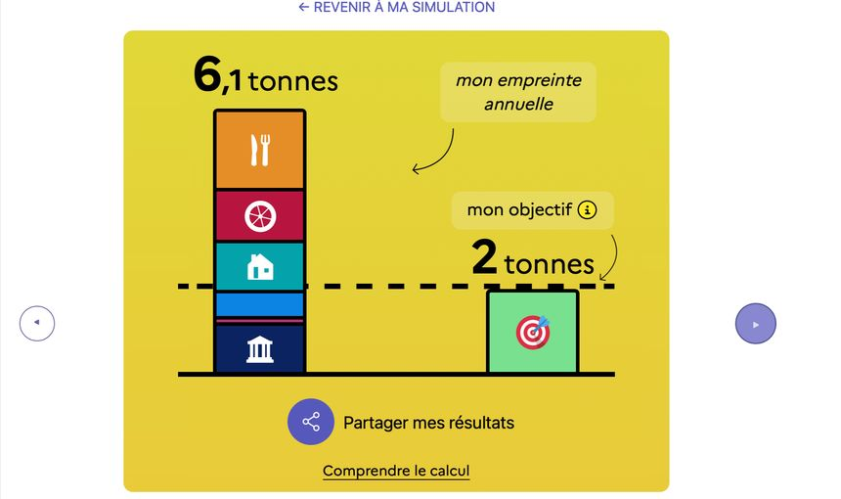
Outils de Calcul de l'Empreinte Carbone
Présentation de quelques outils gratuits et payants
Démonstration rapide d'un outil

Slide 24


Études de Cas RSE
Présentation de 2-3 études de cas d'entreprises exemplaires
Analyse des actions mises en place

